Slide 1




Mini-Projet 2 –SGDB
Création d’un programme créant une base de données contenant 2 tables sur les rappeurs français.

Slide 2


1)〘Présentation du Projet〙
➟
1

Slide 3
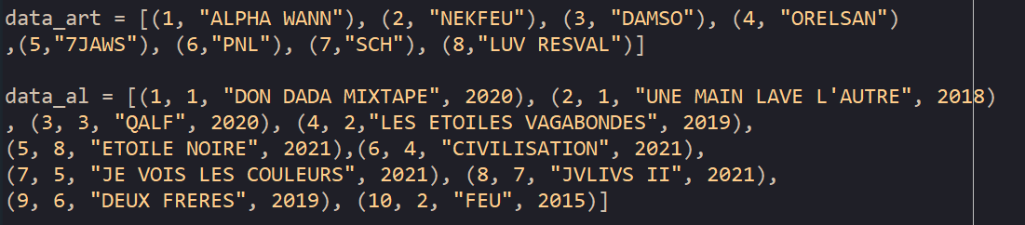
1)〘Présentation du Projet〙
➟
1

Slide 4
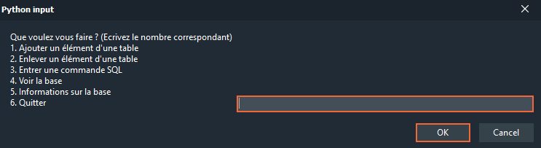
1)〘Présentation du Projet〙
Que permet de faire le programme ?
2

Slide 5

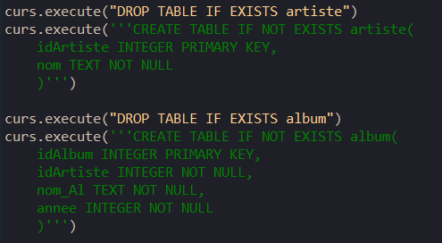
2)〘Création de la BDD avec SQLite3〙
↑
Création du fichier contenant la base
Création des tables de la base→

Slide 6
2)〘Création de la BDD avec SQLite3〙
4

Slide 7
4)〘Approfondissement du projet〙
🞹 Une meilleur interface
🞹 Pouvoir créer une table
🞹 Optimiser le programme

Slide 8
5)〘Source〙
Doc sur les bases de SQLite3 :
https://zestedesavoir.com/tutoriels/1294/des-bases-de-donnees-en-python-avec-sqlite3/
Les multiples tutos de la chaîne Youtube Très Facile :
https://www.youtube.com/c/Tr%C3%A8sFacile-pc-astuces

